Slide 1
Обработка персональных данных в образовательной организации
Notes:
По результатам семинара принято решение разработать и согласовать с Самарским управлением Роскомнадзора формы согласия на обработку персональных данных, форму разъяснения субъекту персональных данных последствий отказа предоставить персональные данные. О завершении разработки тих форм будет сообщено.

Slide 2
Законы
152-ФЗ Статьи 18.1, 19
Постановление правительства №1119
Постановление правительства №687
Notes:
Возможные организационные меры, направленные на исполнения закона «О персональных данных», содержаться в статьях 18.1 и 19 «Закона о персональных данных» N152-ФЗ, Постановление Правительства РФ N1119 от 01.11.2012 «Об утверждении требований к защите персональных данных при их обработке в информационных системах персональных данных», Постановление правительства РФ от 15 сентября 2008 г. N687 «Об утверждении положения об особенностях обработки персональных данных, осуществляемой без использования средств автоматизации».
Исходя и этих статей, мы рекомендуем принять следующие локальные акты:

Slide 3
Приказ о назначении ответственного за обработку ПДн
Обязанности:
Осуществление внутреннего контроля за соблюдением аконодательства по ПДн
Доведение до сведения работников положений законодательства по ПДн
Участие в разработке и пересмотре локальных актов по ПДн
Notes:
Приказ о назначении «Ответственного за организацию обработки персональных данных». Имя этого работника должно быть указано в реестре операторов персональных данных.
Должностные обязанности «ответственного» могут быть утверждены в виде должностной инструкции. В обязанности «ответственного» может входить:
Осуществление внутреннего контроля за соблюдением работниками организации законодательства Российской Федерации о персональных данных, в том числе требований к защите персональных данных;
Доведение до сведения работников организации положений законодательства Российской Федерации о персональных данных, локальных актов по вопросам обработки персональных данных, требований к защите персональных данных;
Участие в разработке и пересмотре локальных актов учреждения, регулирующих обработку персональных данных (положений, правил, перечней и др.);
Ссылка на пример приказа и должностной инструкции: http://www.tgl.net.ru/files/infosafety/pdn_prikaz_otv.docx , http://www.tgl.net.ru/files/infosafety/pdn_instruction.docx

Slide 4
Положение об обработке персональных данных
цели обработки ПДн,
правовые основания обработки,
принципы обеспечения безопасности,
печень обрабатываемых ПДн,
доступ к ПДн,
передача ПДн 3-м лицам
сведения о реализуемых мерах защиты ПДн.
Notes:
Также необходимо разработать и принять «Положение об обработке персональных данных», если это ещё не сделано. Это основополагающий документ, в котором определяются цели обработки ПДн, принципы обеспечения безопасности, печень обрабатываемых ПДн, доступ к ПДн, передача персональных данных 3-м лицам. Этот документ публичный, т.е. любой человек должен иметь возможность с ним ознакомиться. Поэтому не следует вносить в него излишне подробную информацию о мерах технической защиты или конфиденциальную информацию.
Приложениями к приказу, которым принимается «Положение», могут быть различные инструкции, направленные на защиту ПДн (см. далее).
Пример «Положения» для общеобразовательного учреждения http://www.tgl.net.ru/files/infosafety/polozhenie_pdn.docx (для учащихся и их законных представителей), http://www.tgl.net.ru/files/infosafety/pologenie_zashit_pdn_sotrudn.pdf (для сотрудников)

Slide 5
Приказ о допуске сотрудников к обработке персональных данных
Приказываю:
Допустить к обработке персональных данных сотрудников организации:
Лица, допущенные к обработке персональных данных | Группы обрабатываемых персональных данных
Гл. бухгалтер | ПДн сотрудников…
Секретарь | ПДн сотрудников, обучающихся…
Notes:
Приказ о допуске сотрудников учреждения к обработке персональных данных. В этом приказе определяются, категории персональных данных, к которым имеют доступ работники, занимающие определённые должности. Например, Главный бухгалтер – ФИО, адрес, сведения для расчета з.п., и т.д.
Пример приказа: http://www.tgl.net.ru/files/infosafety/pdn_prikaz_dopusk.docx

Slide 6
Соглашение о неразглашении конфиденциальной информации
…Настоящим добровольно принимаю на себя обязательства:
не передавать (в любом виде) и не разглашать третьим лицам…
не использовать информацию, содержащую персональные данные работников обучающихся, с целью получения выгоды…
выполнять требования закона и иных нормативных правовых актов РФ, а так же внутренних документов, регламентирующих вопросы защиты интересов субъектов персональных данных, порядка обработки и защиты персональных данных.
Notes:
С работниками, имеющими доступ к персональным данным, необходимо подписать соглашение о неразглашении информации, содержащей персональные данные. Либо внести положения данного соглашения в должностную инструкцию. Этим документом мы возлагаем персональную ответственность на работника.
Пример соглашения: http://www.tgl.net.ru/files/infosafety/soglashenie_info_obmen.rtf

Slide 7
приказ «Об утверждении мест хранения материальных носителей персональных данных»
Приказываю:
Определить перечень мест хранения персональных данных обрабатываемых в организации.
Подразделение, адрес | Документы, содержащие ПДн
Отдел кадров, Ул. Ленина 123, кабинет 1, шкаф/сейф | Личные дела сотрудников, трудовые книжки
Бухгалтерия, Ул. Ленина 123, кабинет 2 | Расчетные ведомости; Листки нетрудоспособности…
Notes:
Для исполнения пунктов 13-15 Постановления Правительства РФ №687, необходимо определить места хранения персональных данных для каждой категории персональных данных, а так же установить перечень лиц имеющих к ним доступ. Это можно осуществить приняв приказ «Об утверждении мест хранения материальных носителей персональных данных», приложением к нему определяем «Правила доступа в помещения, в которых ведётся обработка персональных данных».
В приказе определяем, где и что у нас должно хранится. Например, личные дела сотрудников – отдел кадров, кабинет №2, учетные карточки читателей библиотеки – библиотека, кабинет №10.
Пример приказа http://www.tgl.net.ru/files/infosafety/pdn_mesta_hranenia.doc,
Порядок доступа в помещения - http://www.tgl.net.ru/files/infosafety/pdn_dostup.docx

Slide 8
Инструкции
Правила доступа в помещения, в которых ведётся обработка персональных данных
Инструкция пользователя ИСПДн
Инструкция по парольной защите
Инструкция по антивирусной защите
Инструкция по резервному копированию и восстановлению
Шаблоны документов:
http://www.tgl.net.ru/ib/personalnyie-dannyie/
Notes:
Разрабатываем инструкции направленные на защиту персональных данных. Эти инструкции могут быть приложениями к соответствующим приказам, либо утверждены самостоятельно.

Slide 9
Реестр операторов персональных данных
Адрес реестра: http://rkn.gov.ru/personal-data/register/
Поиск по ИНН сведений об организации
Внесение организации в реестр
http://rkn.gov.ru/personal-data/forms/notification/
Внесение изменений в реестр:
http://rkn.gov.ru/personal-data/forms/p333/
Notes:
Закон требует, что бы все операторы персональных данных (к которым относятся все образовательные учреждения) внесли о себе сведения в специальный реестр.
Поэтому необходимо проверить сведения о своей организации: есть ли вообще данные в реестре, и если есть актуальны ли они.
Для проверки сведений открываем реестр http://rkn.gov.ru/personal-data/register/, вводим ИНН своей организации, нажимаем «Найти». Если в результатах поиска ничего нет – нужно внести данные в реестр, для этого открываем электронную форму http://rkn.gov.ru/personal-data/forms/notification/, заполняем поля, сохраняем, распечатываем на бланке организации, отправляем в Роскомнадзор по адресу 443001, г. Самара, ул. Садовая, д.292.
Если поиск нашёл вашу организацию в реестре, но некоторые сведения устарели, например, название, необходимо «заполнить информационное письмо о внесении изменений в сведения в реестре операторов, осуществляющих обработку персональных данных», для этого переходим в http://rkn.gov.ru/personal-data/forms/p333/ заполняем поля, которые изменились, заполняем «сведения о местонахождении баз данных» (страна – Россия, Адрес ЦОДа – адрес организации, Собственный ЦОД – да), Регистрационный номер записи в Реестре - берём из результатов поиска по реестру.
После заполнения формы, нажимаем «Отправить электронное уведомление», распечатываем форму на бланке организации, отправляем в Роскомнадзор, копию храним у себя.

Slide 10
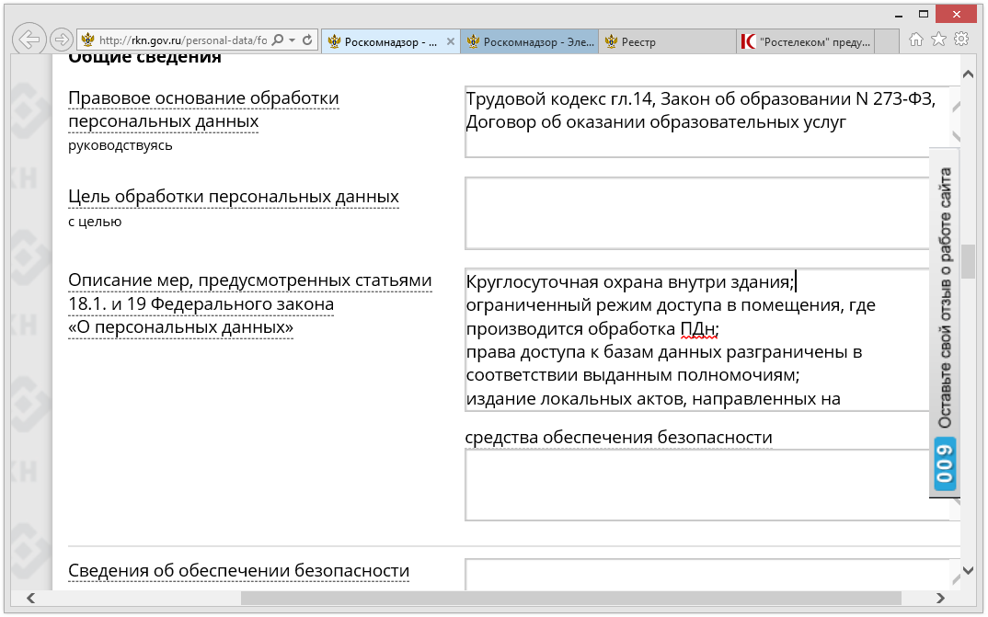
Notes:
Примеры заполнения полей «Правовое основание обработки персональных данных» и «Описание мер…»

